Slide 1
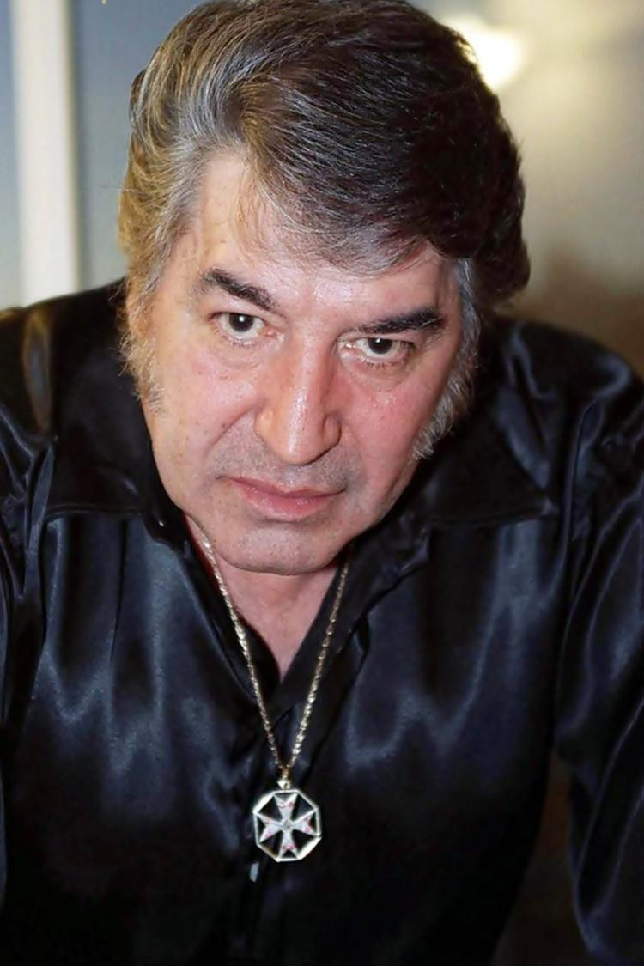
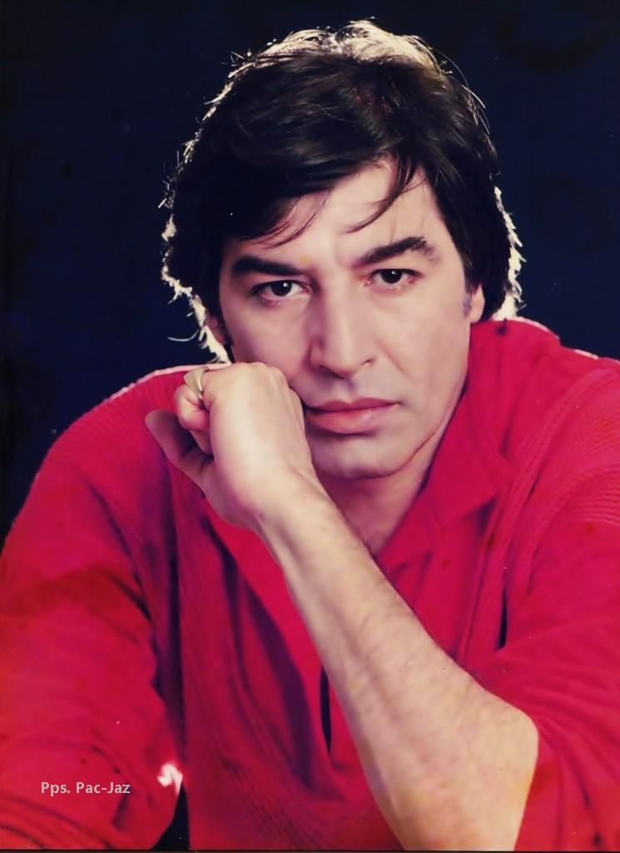
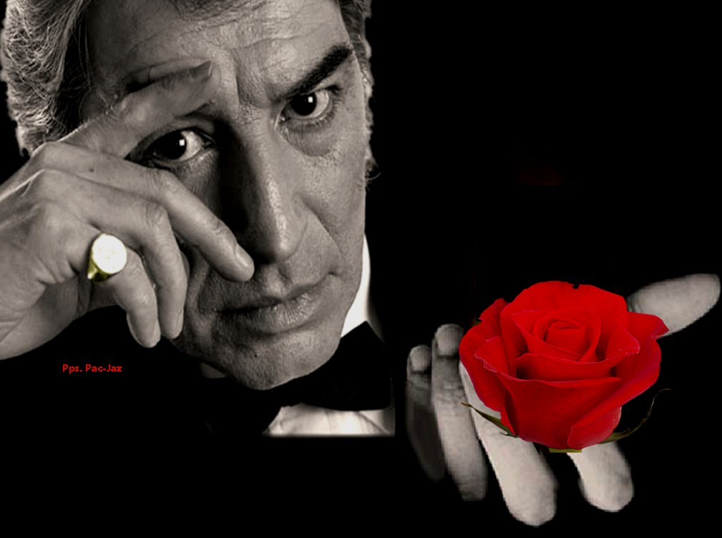


Slide 2
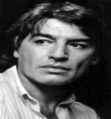
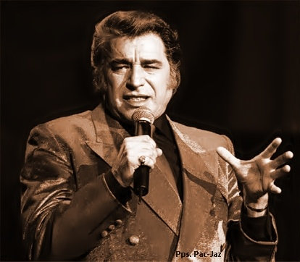

Para escuchar cada canción has click
en cada foto o en el título
Por Ese Palpitar
Te Propongo
Porque Yo Te Amo
Noche de amantes
Una Muchacha
y Una Guitarra
El Maniquí
Rosa…Rosa
Como lo Hice Yo
Se Te Nota
Así
Sandro

Slide 3
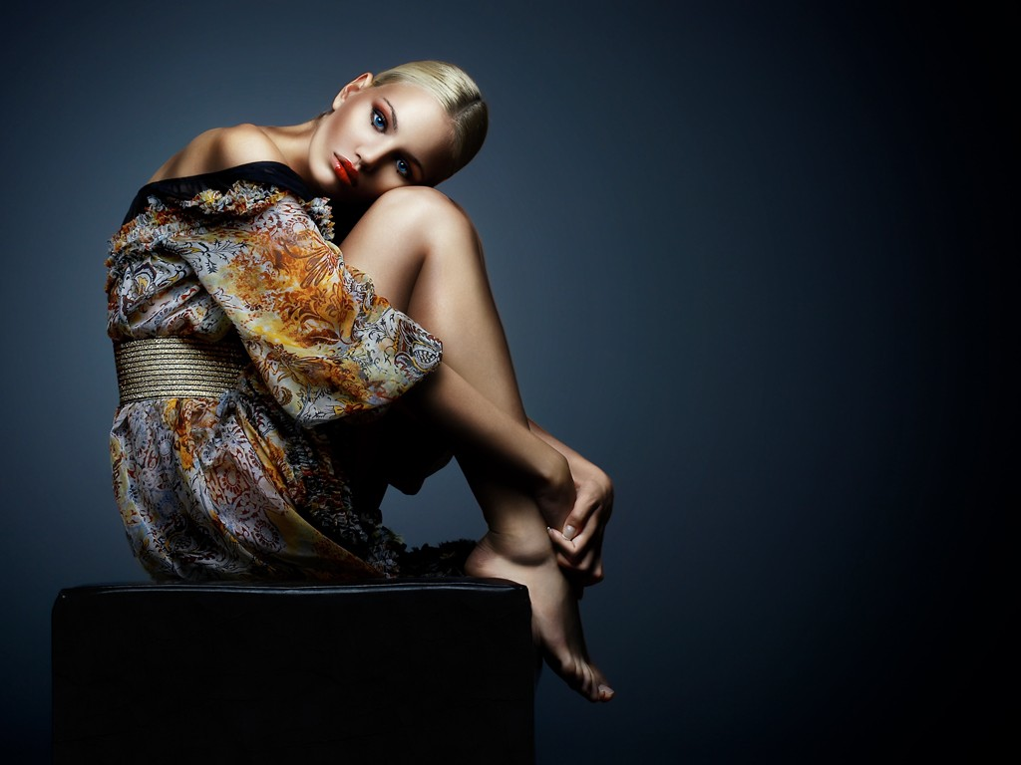
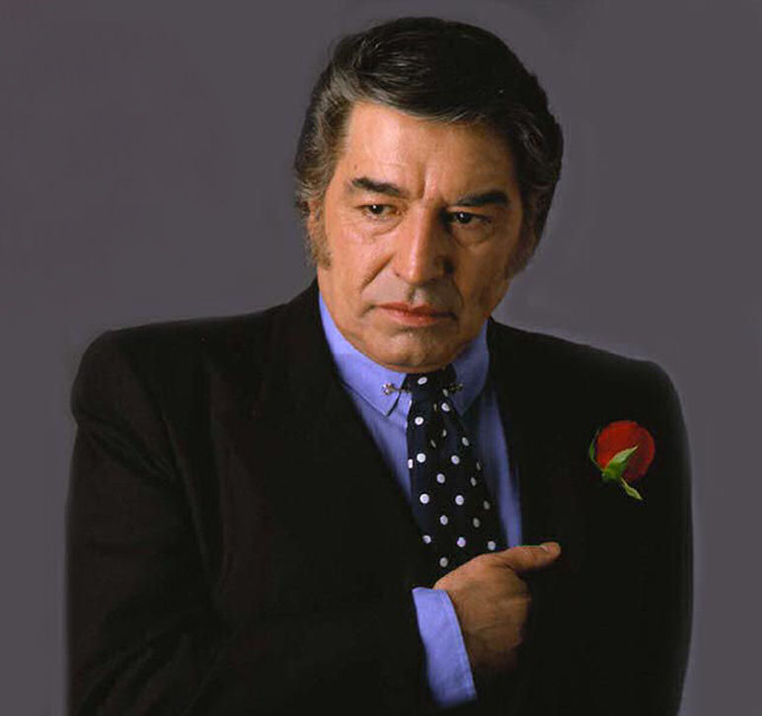
Avanzar A La Siguiente Diapositiva
Regresar al índice de canciones

Slide 4

Regresar al índice de canciones

Slide 5
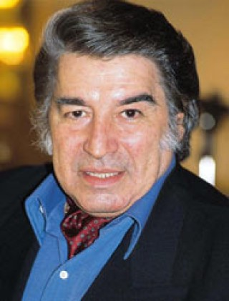
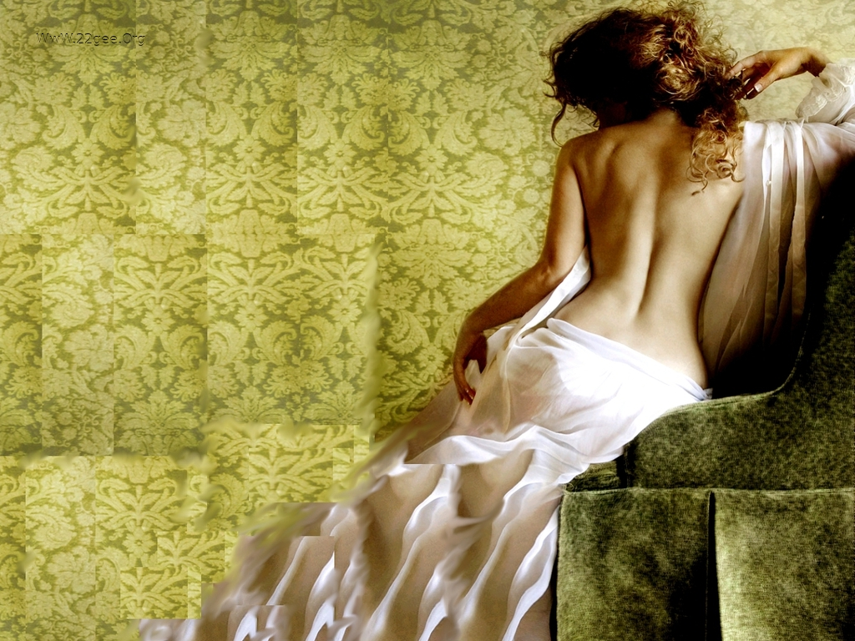
Regresar al índice de canciones

Slide 6
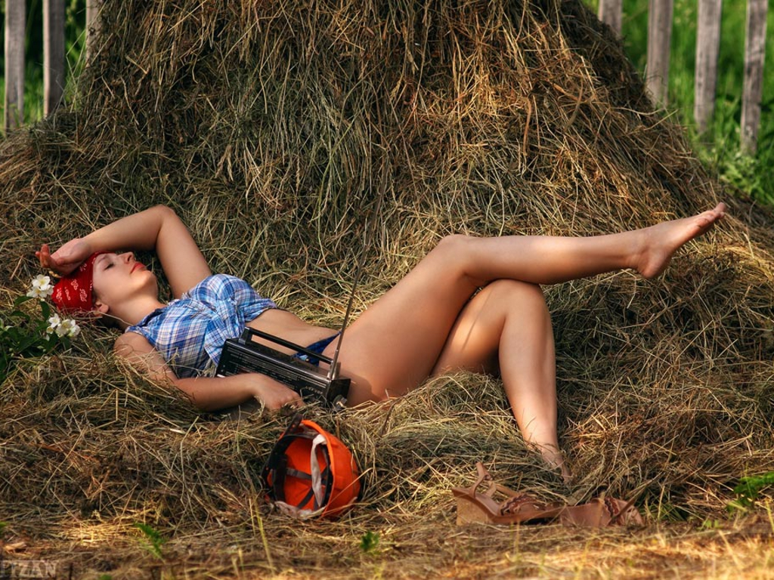
Regresar al índice de canciones

Slide 7
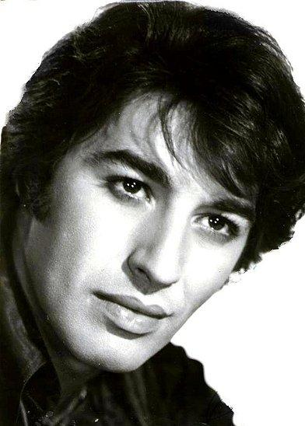
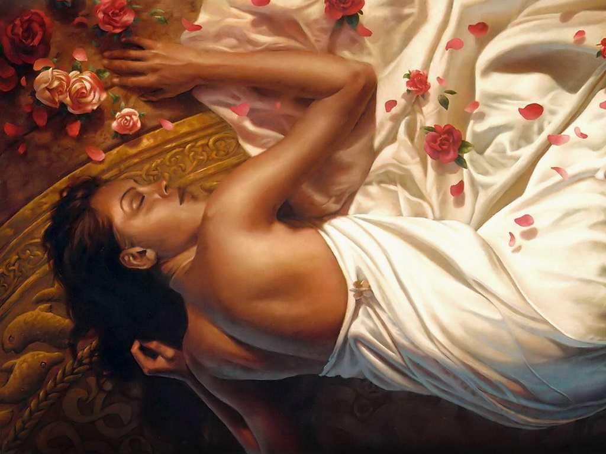
Regresar al índice de canciones

Slide 8
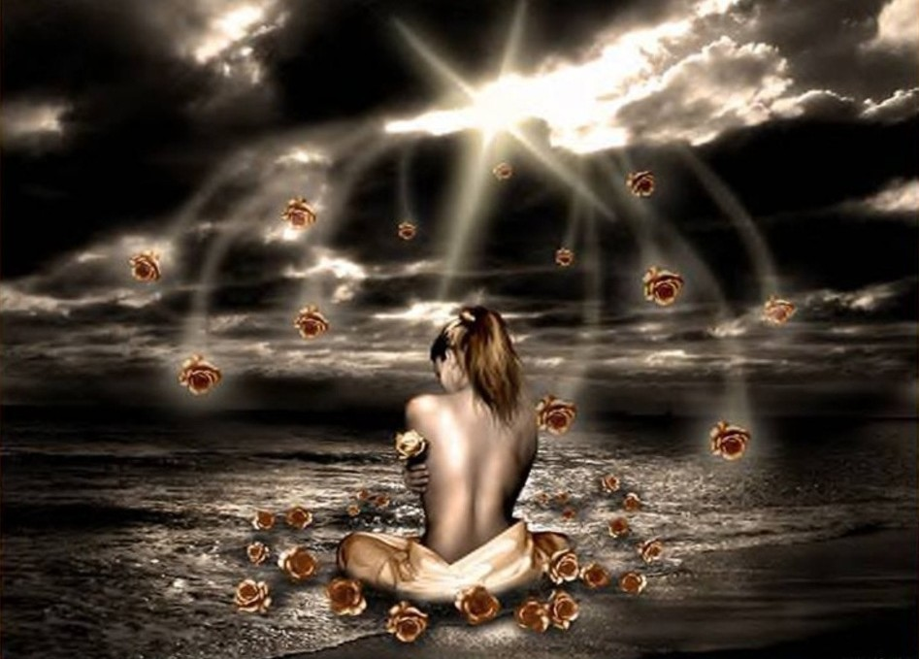
Regresar al índice de canciones

Slide 9
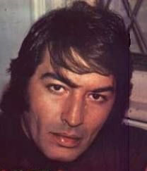
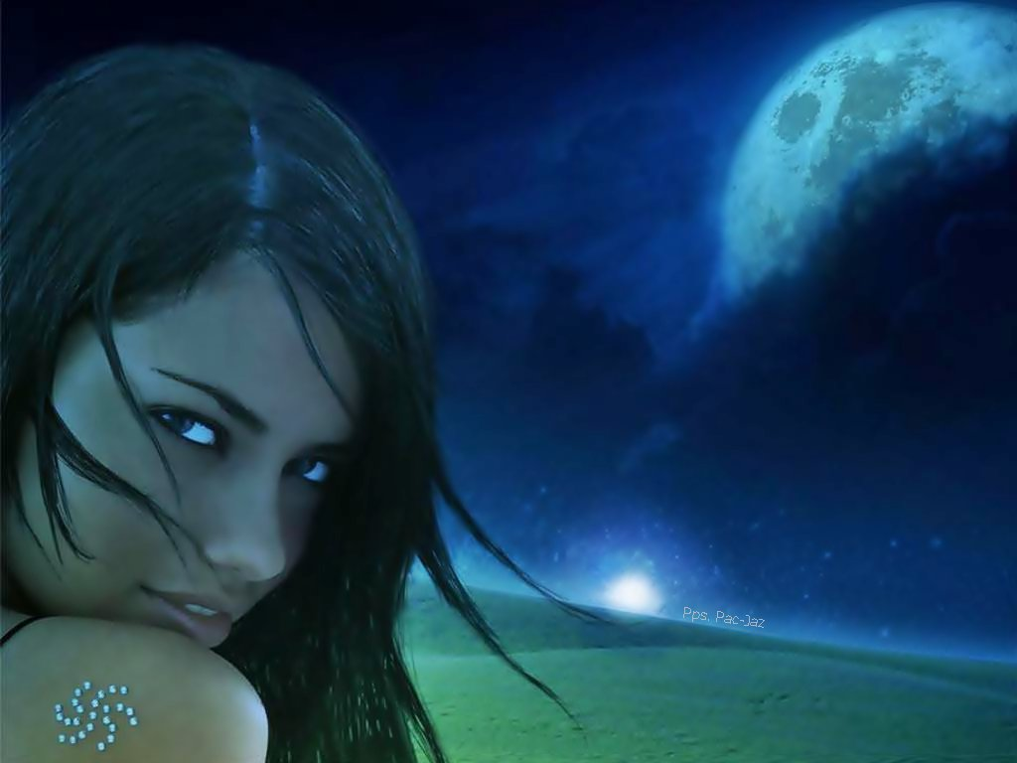
Regresar al índice de canciones

Slide 10
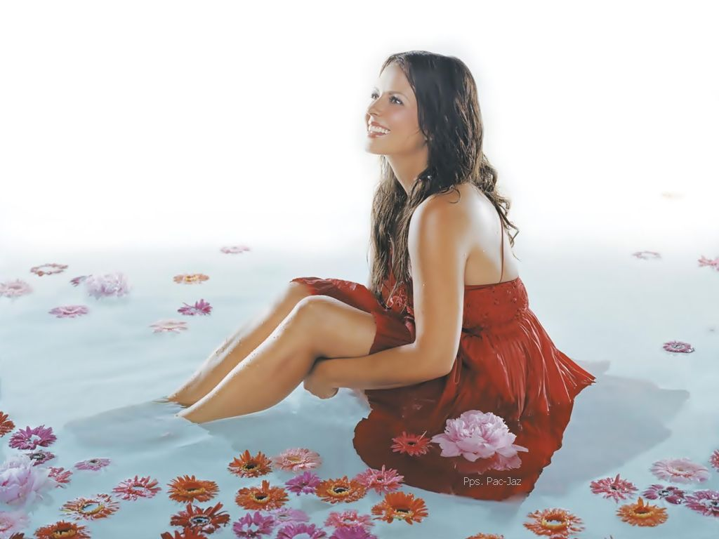
Regresar al índice de canciones

Slide 11
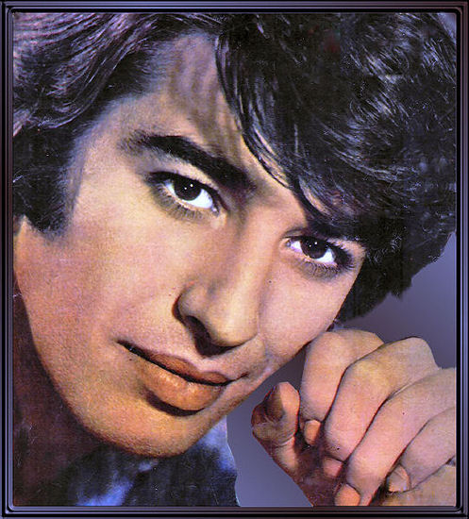
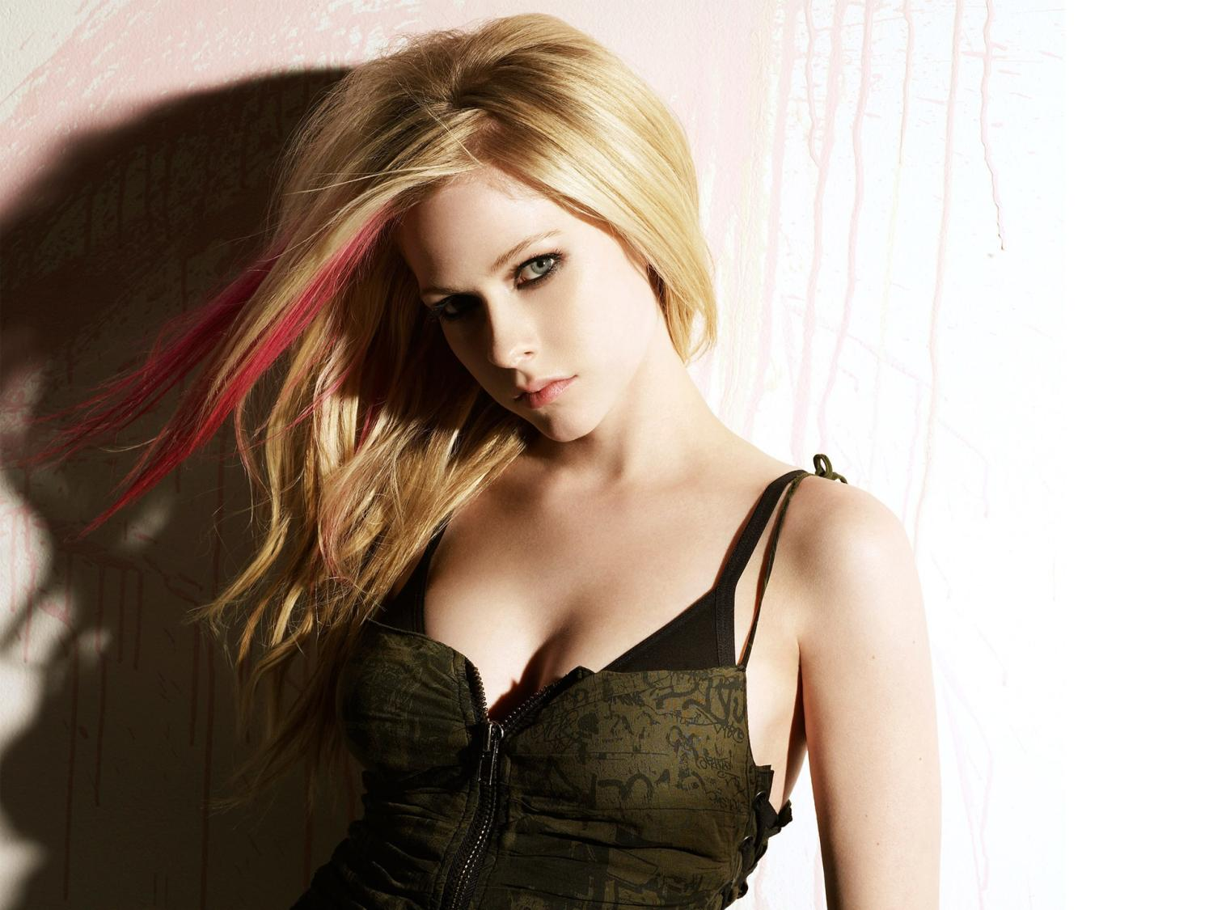
Regresar al índice de canciones

Slide 12
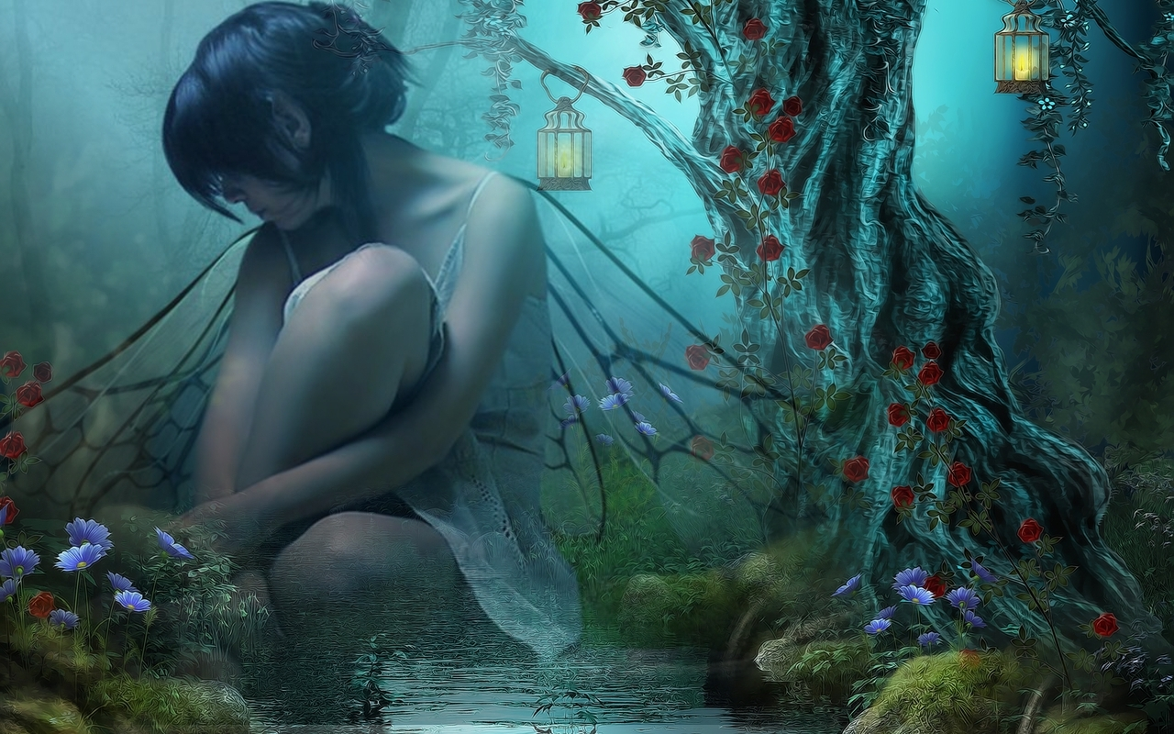
Regresar al índice de canciones

Slide 13

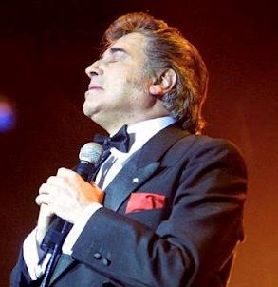
Regresar al índice de canciones

Slide 14
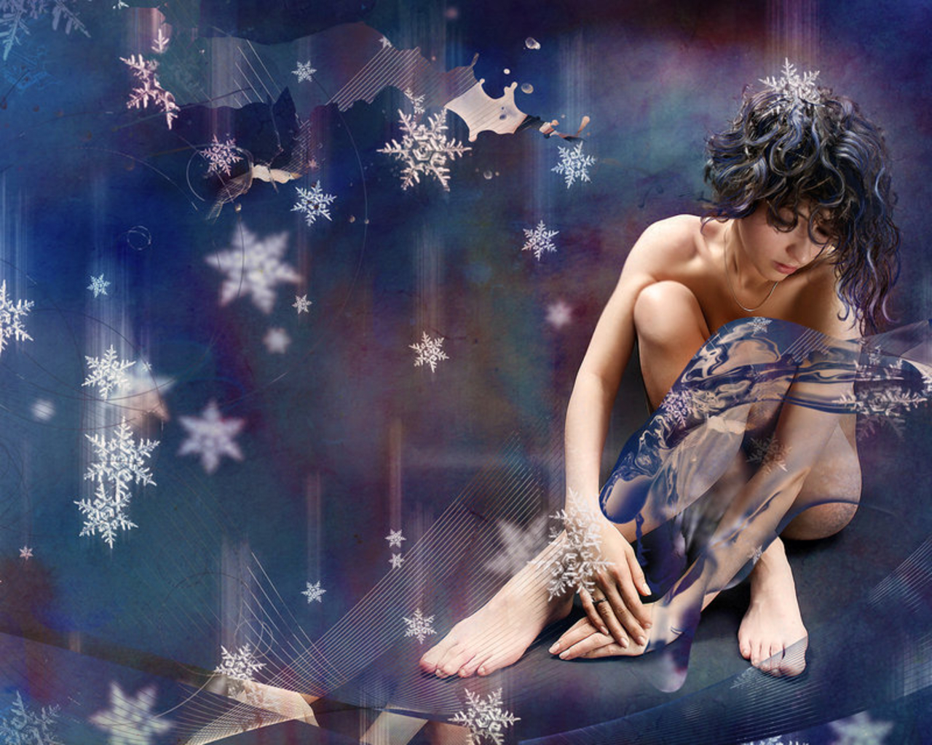
Regresar al índice de canciones

Slide 15

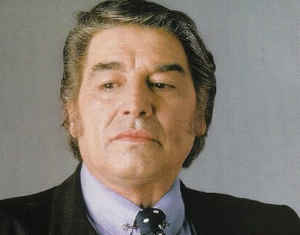
Regresar al índice de canciones

Slide 16
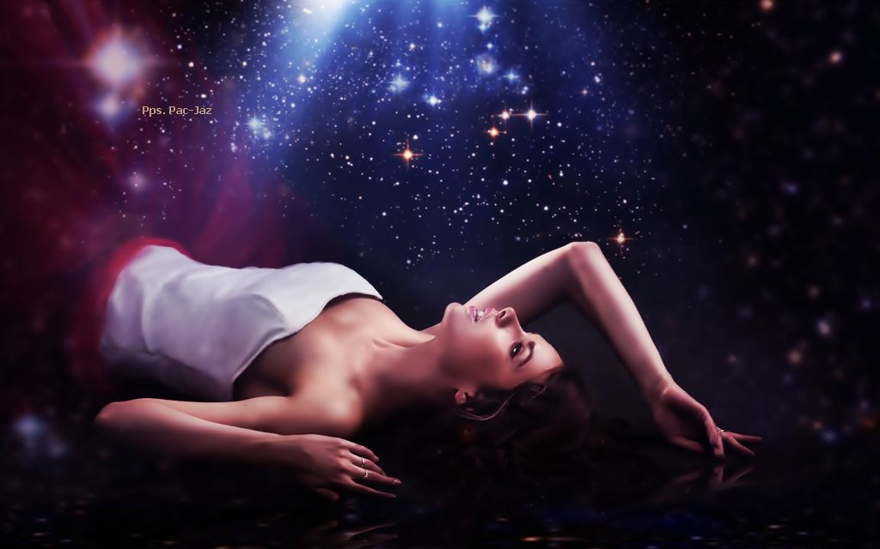
Regresar al índice de canciones

Slide 17

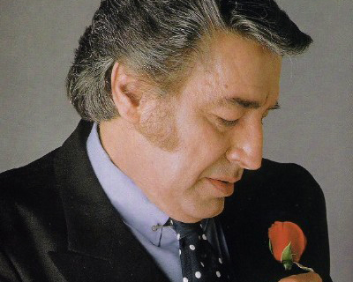
Regresar al índice de canciones

Slide 18
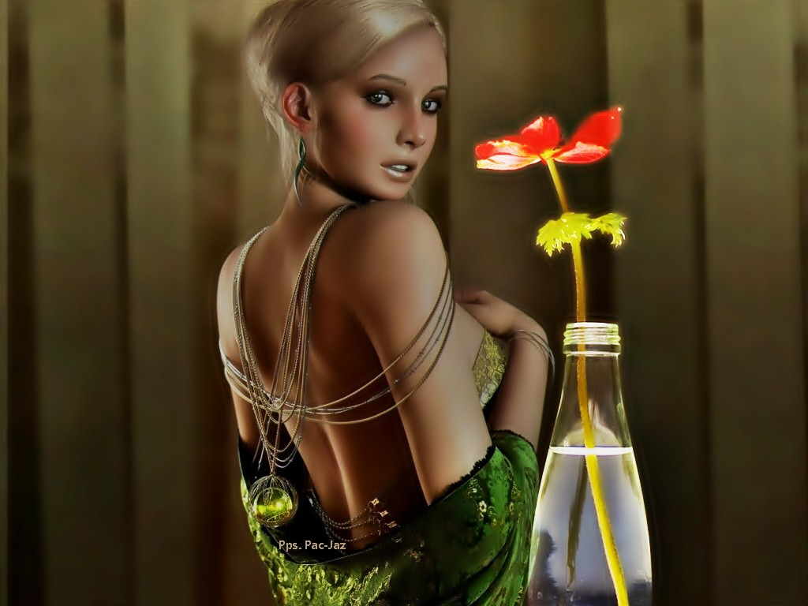
Regresar al índice de canciones

Slide 19
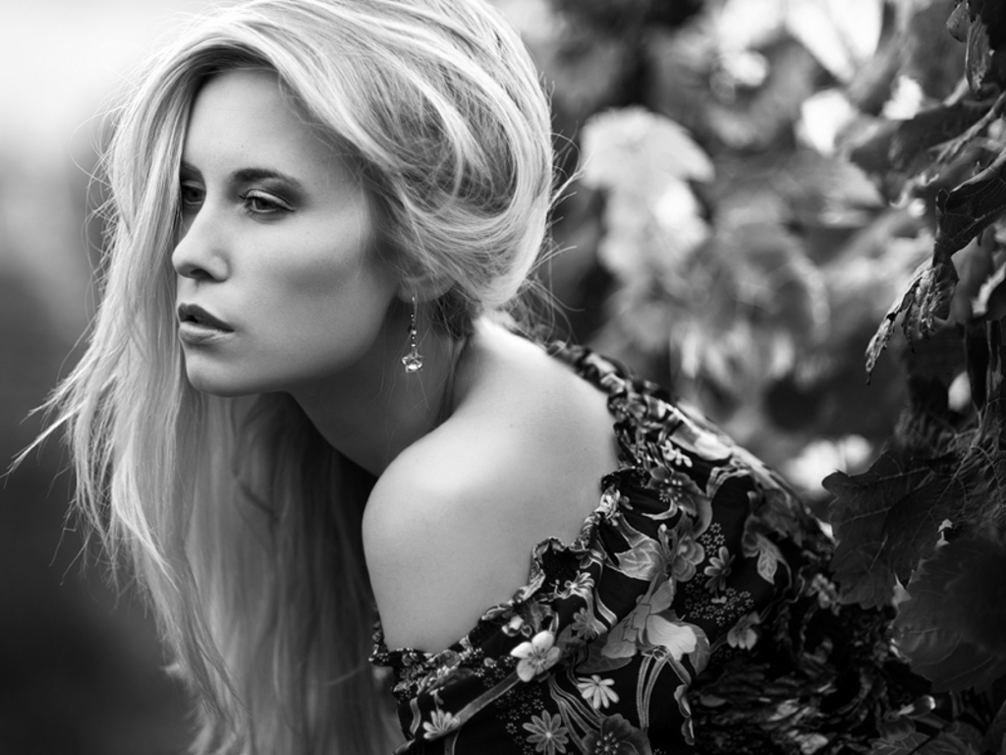
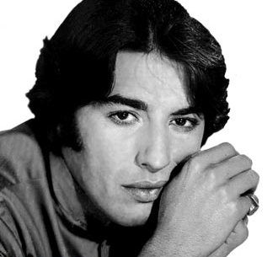
Regresar al índice de canciones

Slide 20
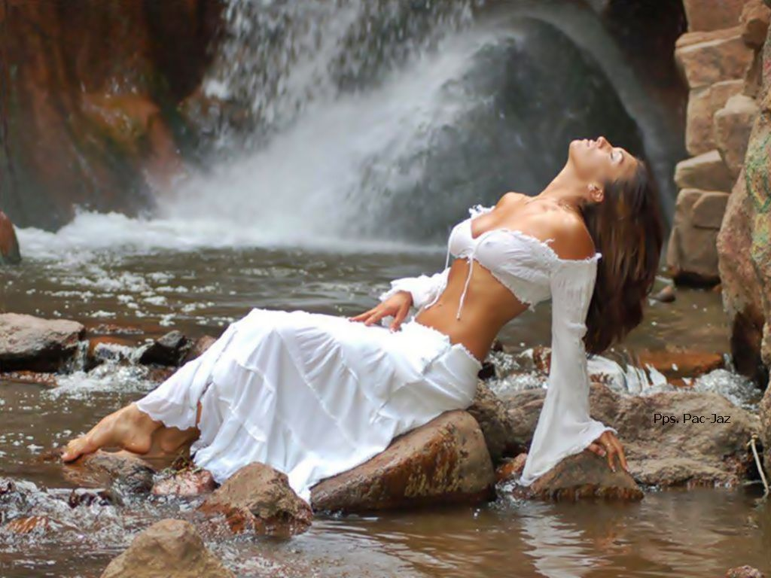

Has Click Aquí
http://www.youtube.com/watch?v=dKkw3IEtn_I&feature=related
http://www.sandrolaleyenda.com.ar/
Regresar al índice de canciones

Slide 21
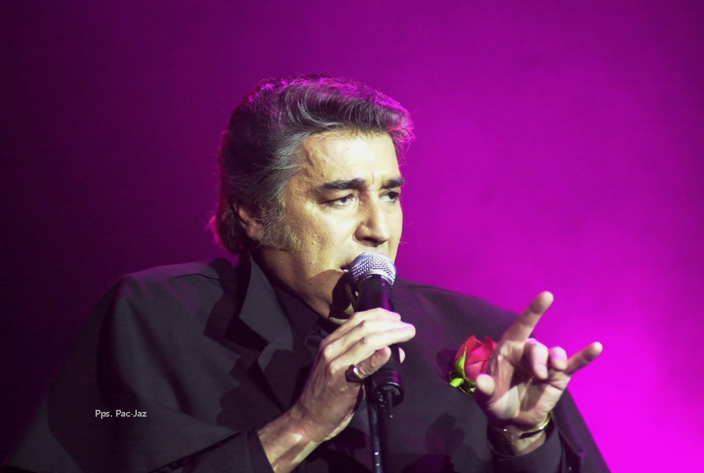

Regresar al índice de canciones
Francisco del Olmo-Jazmín

Slide 22




Accede a la sección que desees desde aquí:
PPS Exclusivos
Dedicatorias | Fechas Especiales | Graciosos | Historia y arte | Lugares | Musicales
Naturaleza y Ciencias | Política | Reflexión | Religiosos | Románticos | Salud
Si deseas recibir pps periódicamente en tu correo electrónico subscríbete aquí:

